Slide 1


2019.10.12
함성소리
With

Slide 2


인사해요(출석)

Slide 3
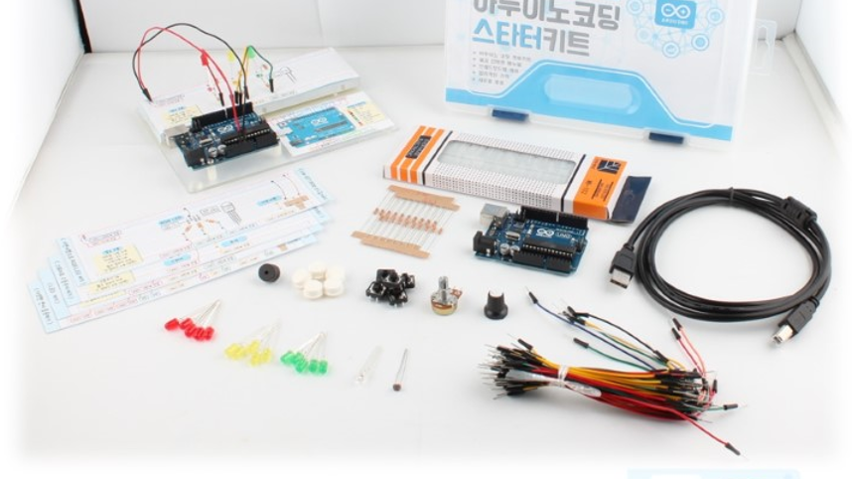
학습 목표
mBlock 환경을 구성해봅니다.
아두이노 코딩키트를 정리하여 봅니다.
아두이노와 브레드보드를 조립하여 봅니다.

Slide 4
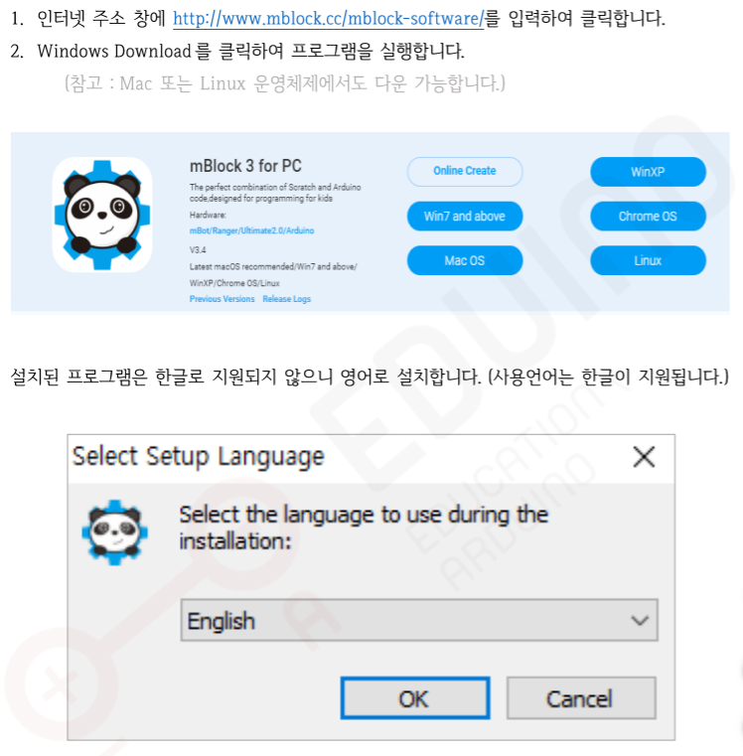
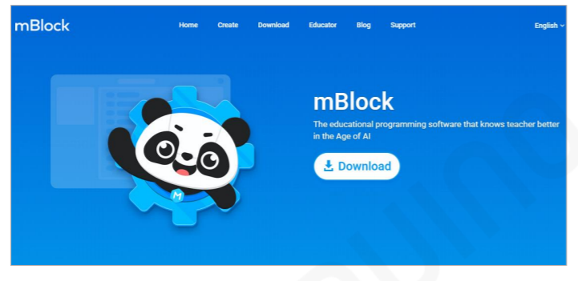

mBlock 시작하기

Slide 5
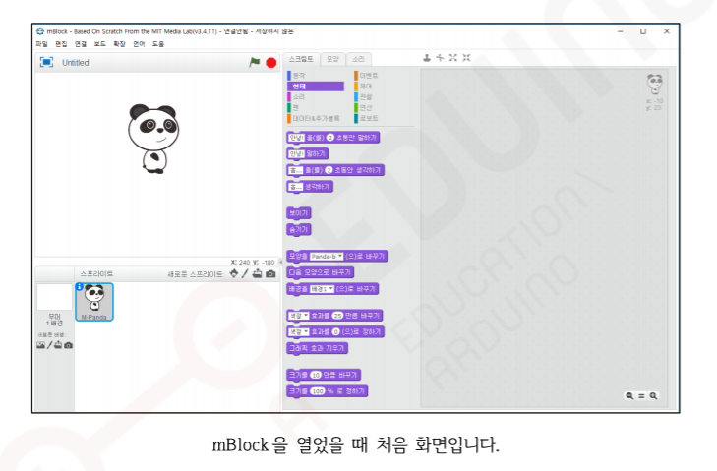
mBlock 시작하기

Slide 6
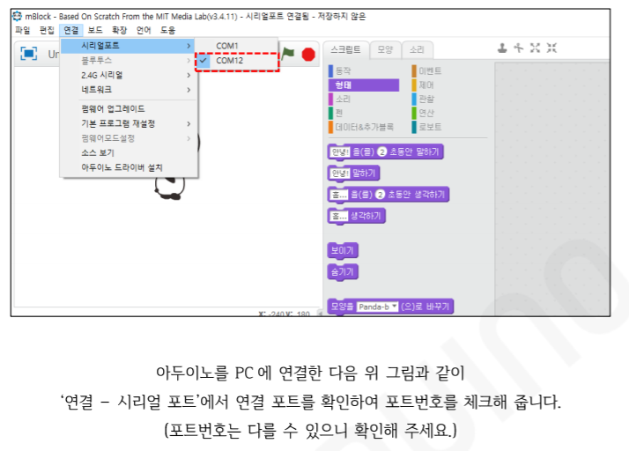
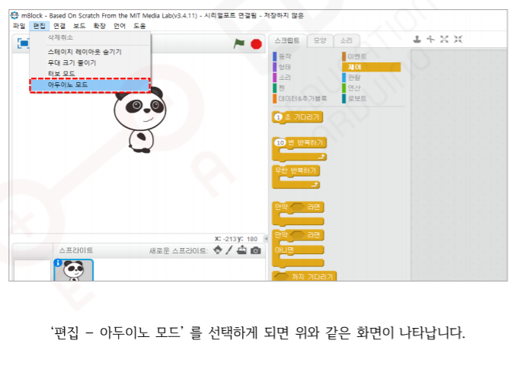
mBlock 시작하기

Slide 7
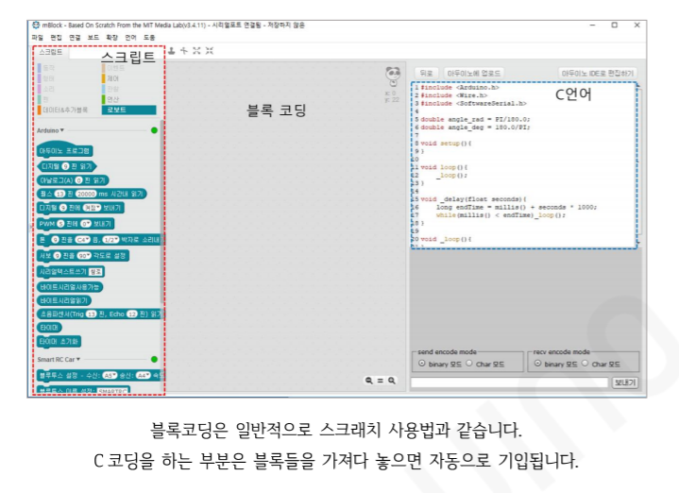
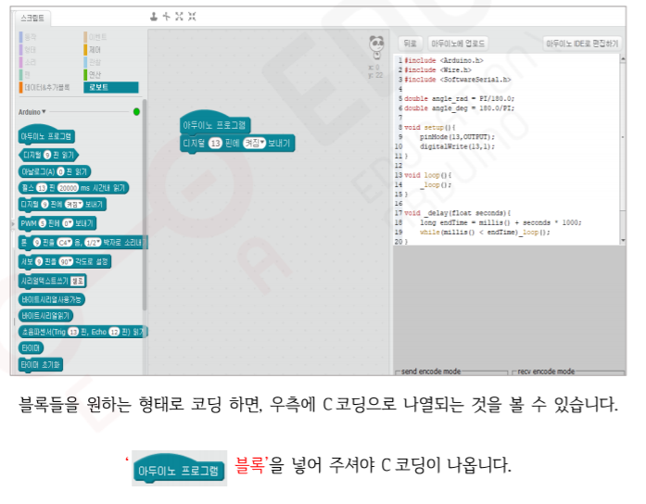
mBlock 시작하기

Slide 8
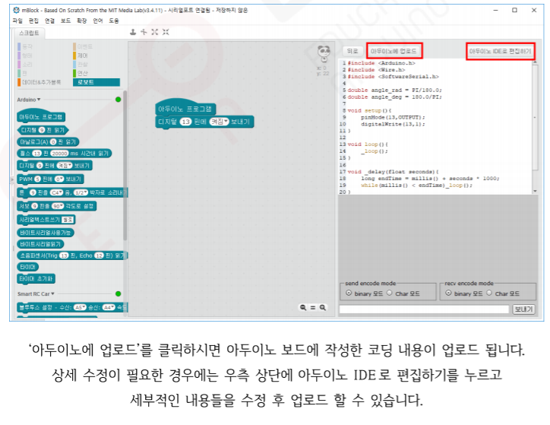
mBlock 시작하기

Slide 9
게임 : 종이비행기 정확히 날리기!
A4용지를 각자 한 장씩 준비합니다.
자기만의 방법으로 종이비행기를 만듭니다.
복도로 나와 정해진 자리에서 종이비행기를 던집니다.
복도에 표시된 선에 가장 가까이 날린 사람이 승리!

Slide 10
게임 : 작아지는 종이 위에 서기!
마음에 드는 색의 종이를 고릅니다.
종이를 바닥에 두고 그 위에 올라섭니다.
선생님과 가위바위보를 합니다.
가위바위보에서 진 사람은 종이를 반으로 접고 그 위에 다시 섭니다.
계속 반복하여 가장 나중까지 남아있는 사람이 승리!

Slide 11
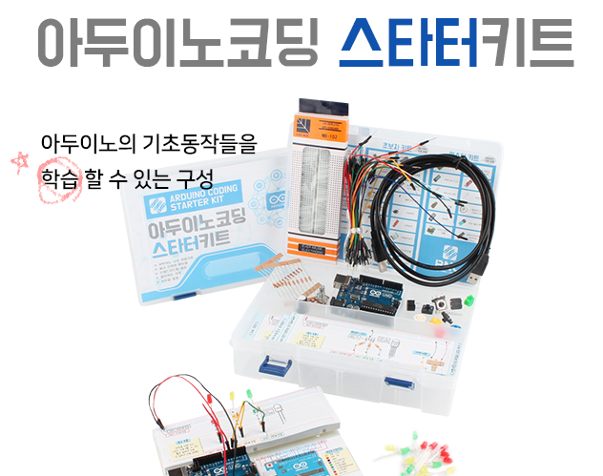
아두이노 코딩키트 나누어 담기

Slide 12
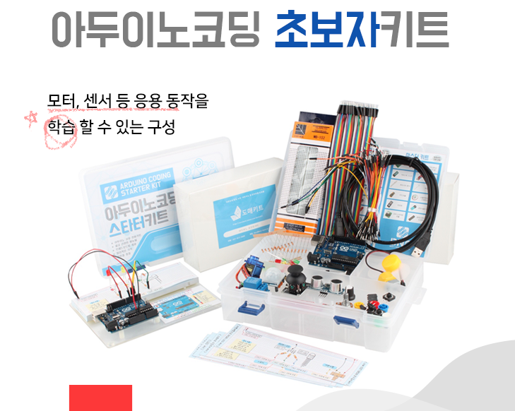
아두이노 코딩키트 나누어 담기

Slide 13
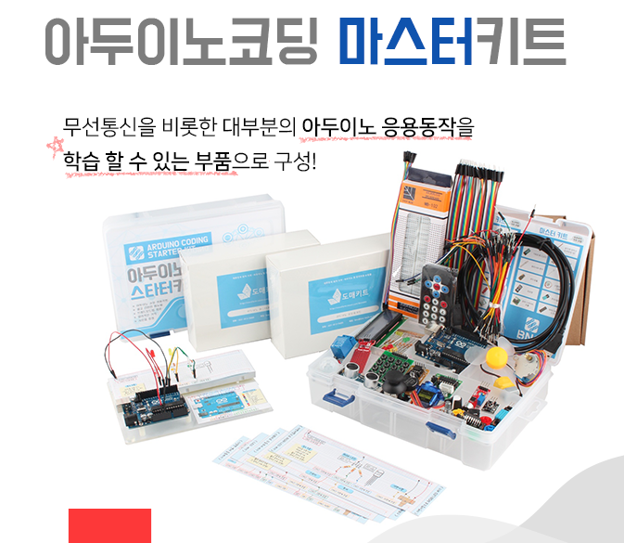
아두이노 코딩키트 나누어 담기

Slide 14
끝

